Slide 1
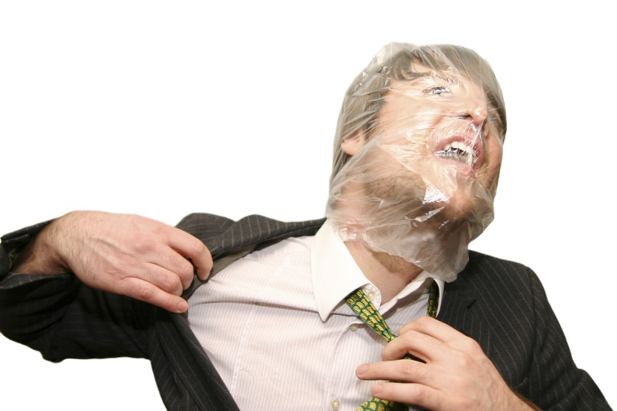
Астматический статус
Государственное бюджетное учреждение «Курганская областная клиническая больница»

Slide 2
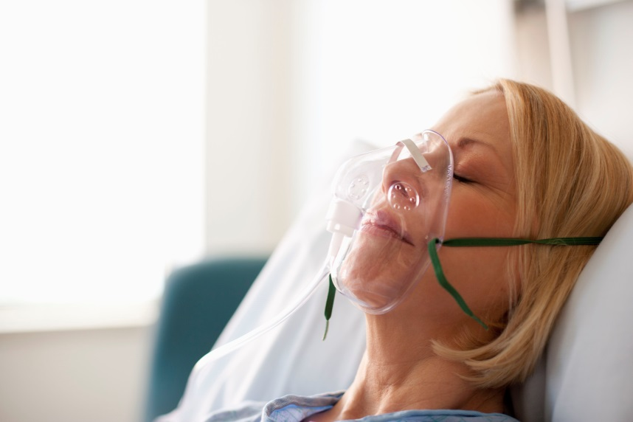
Астматический статус – не купирующийся приступ бронхиальной астмы длительностью 6 часов и более с развитием резистентности к симпатомиметическим препаратам, нарушением дренажной функции бронхов и возникновением гипоксемии и гиперкапнии

Slide 3
Критерии астматического статуса: -развернутая клиническая картина приступа удушья, который может осложниться тотальной легочной обструкцией, острым легочным сердцем, гипоксемической комой -резистентность к симпатомиметикам и другим бронхолитикам; резкое нарушение дренажной функции бронхов -гиперкапния и артериальная гипоксемия.

Slide 4
Лечение
Общие положения
- Терапия должна проводиться в полном объеме последовательно и взаимосвязано на всех этапах оказания помощи.
- АС купируется не столько величиной отдельных доз, сколько продолжительным, комбинированным, ступенчатым лечением.
- Рутинное назначение антибиотиков не рекомендуется,
- Мониторинг (пульсоксиметрия) является необходимым на протяжении всего лечения

Slide 5
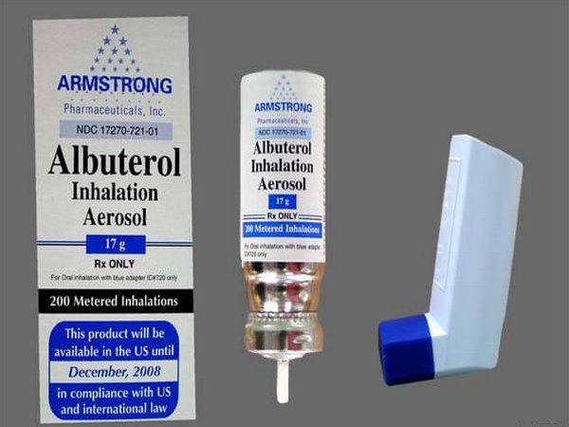
Оксигенотерапия. Проводится через маску или носовые канюли. Скорость подачи кислорода титруется для поддержания насыщения кислородом крови выше 92% (выше 95% у пациентов с заболеваниями сердца). Тяжелая артериальная гипоксемия, рефрактерная к высоким потокам кислорода, является абсолютным показанием к ИВЛ.
Первой линией терапии является назначение бета-2-агонистов, как правило, альбутерола. Ингаляции альбутерола проводятся либо непрерывно (10-15 мг / ч) или периодически через короткие интервалы (например, каждые 5-20мин), в зависимости от тяжести бронхоспазма.
Неселективные бета-2-агонисты применяются при устойчивости к селективным бета2 агонистам и вводятся подкожно

Slide 6
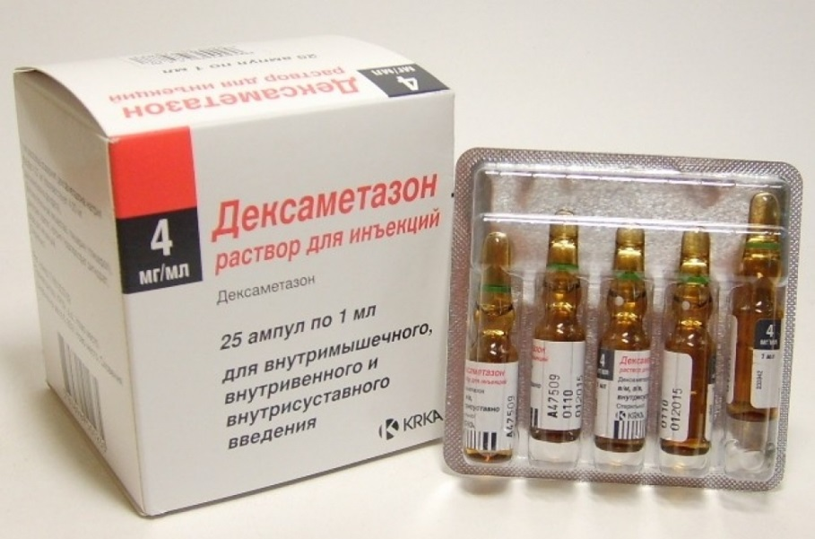
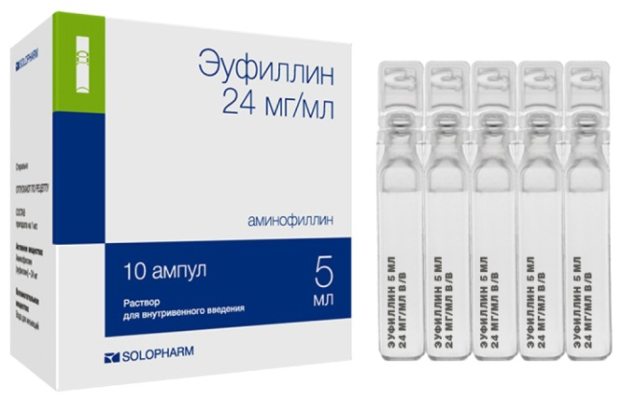
Эуфиллин. При АС нагрузочная доза эуфиллина составляет 3-6 мг/кг, ее вводят в течение 20 мин внутривенно капельно.
Ипратропия бромид (Atrovent) является рекомендуемым симпатомиметической препаратом выбора. Ипратропия бромид также может быть использован в качестве альтернативы бронходилататоров у больных, которые не переносят ингаляционные бета-2-агонисты. Кортикостероиды. Чем тяжелее АС, тем больше показаний для немедленной терапии кортикостероидами. Следует подчеркнуть необходимость первоначально высокой дозы кортикостероидов, вводимой внутривенно. Минимальная доза - 30 мг преднизолона или 100 мг гидрокортизона, или 4 мг дексаметазона (целестона). Если терапия неэффективна, дозу увеличивают.

Slide 7
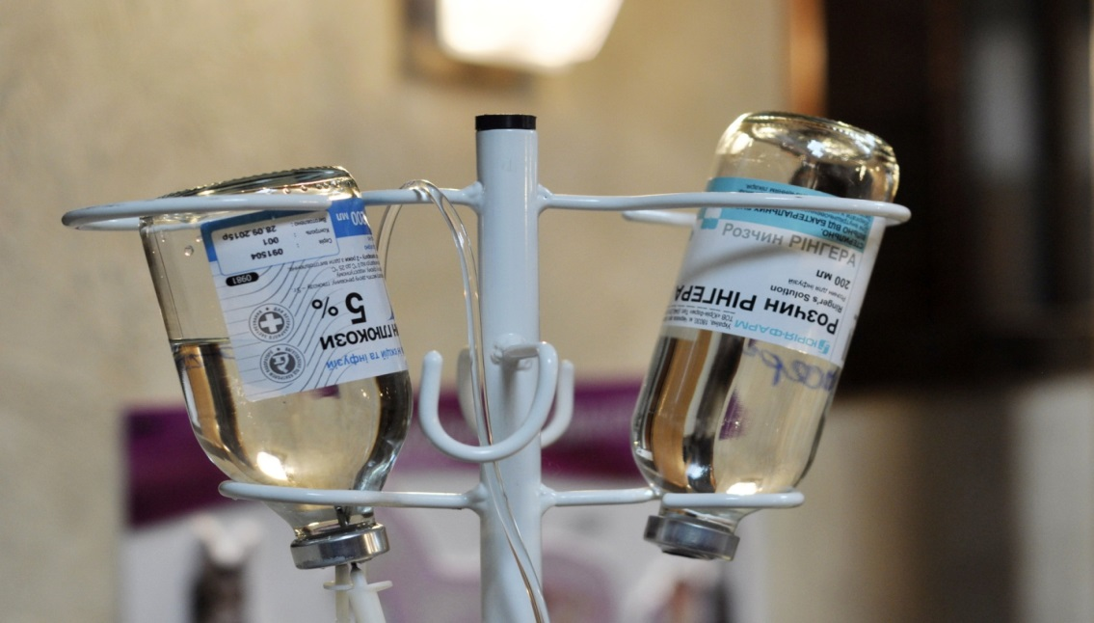
Инфузионная терапия является важнейшим компонентом лечения АС, направленным на ликвидацию гиповолемии и коррекцию электролитного баланса. Общий объем инфузионной терапии до 3-5 л/сут.

Slide 8
Признаки эффективности проводимой терапии
Наиболее ранними признаками улучшения состояния служат уменьшение тахикардии, исчезновение парадоксального пульса и постепенное уменьшение гиперкапнии при длительно сохраняющейся артериальной гипоксемии. Исчезают возбуждение, страх, больной нередко чувствует усталость и хочет спать. Улучшаются показатели механики дыхания. Увеличиваются ОФВ₁, максимальная объемная скорость выдоха, ФЖЕЛ и ЖЕЛ.

Slide 9
Небулайзерная терапия
Преимущества небулайзерной терапии.
Возможность ингаляции высоких доз лекарств
Небольшая фракция препарата откладывающаяся в ротоглотке
Отсутствие необходимости координации вдоха и инголяции.
Возможность включения в контур подачи кислорода

Slide 10
Лекарственные препараты

Slide 12
Спасибо за внимание!

